Slide 1

Урок русского языка.

Slide 2
Чистописание
Учебная задача:
Писать правильно, согласно образцу.

Slide 3
Кустов тропку выбежал зайчик.

Slide 4
(Из)кустов (на)тропку выбежал зайчик.

Slide 5
План урока:
1. Для чего служат предлоги
в речи?
2. Как пишутся предлоги
со словами?

Slide 6
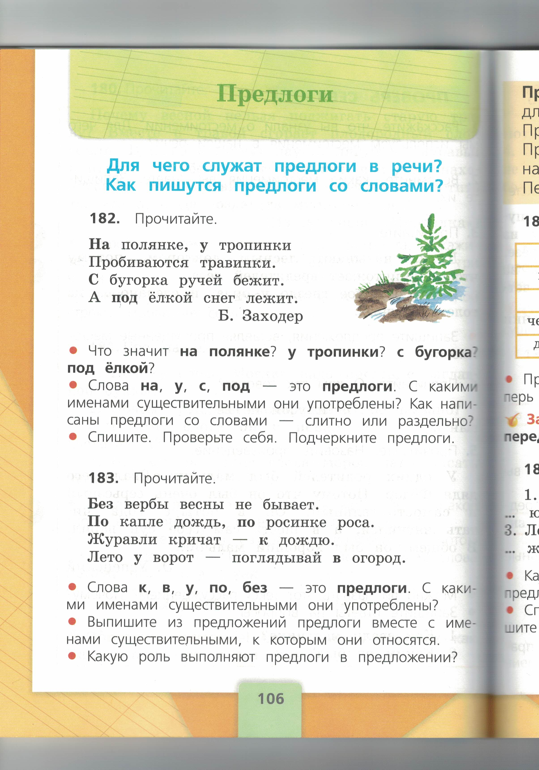
(на) полянке
(у) тропинки
(с) бугорка
(под) ёлкой

Slide 9
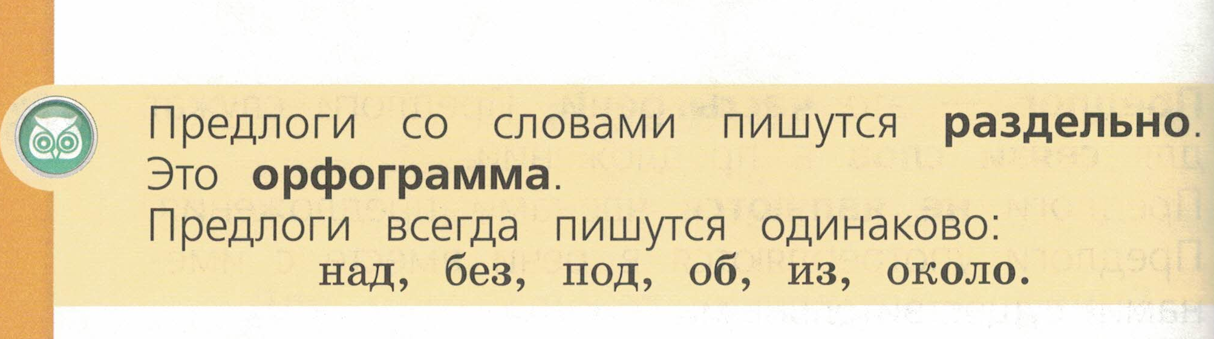
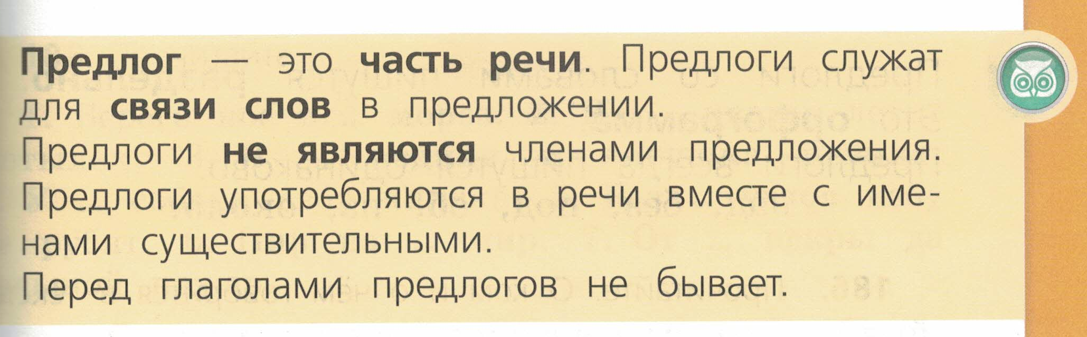

Slide 10
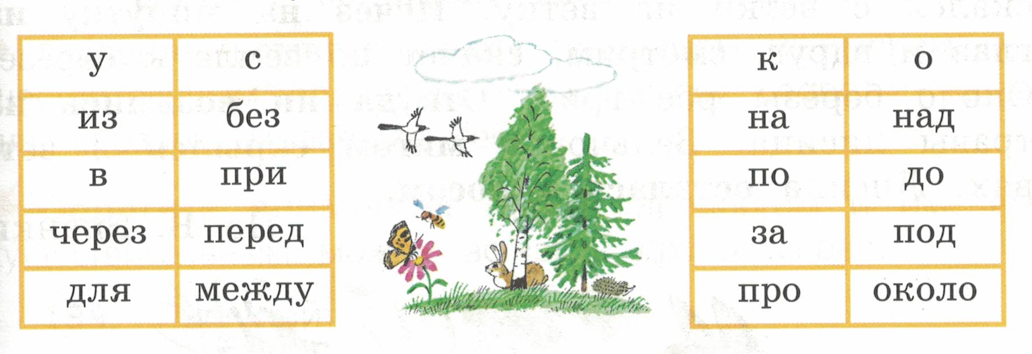
Предлоги.

Slide 11
(Из)кустов (на)тропку выбежал зайчик.

Slide 12
Из кустов на тропку выбежал зайчик.

Slide 13
Продолжите фразу:
Сегодня на уроке я узнал…
Сегодня на уроке я понял…
Сегодня на уроке я научился…
Сегодня на уроке я запомнил…
Сегодня на уроке мне понравилось…

Slide 14
Домашнее задание:
с.107, упр.185,
выучить предлоги из таблицы

